Slide 1



Внешняя и взаимная торговля
Кыргызской Республики за 9 месяцев 2025г.
(предварительные итоги)
отдел статистики внешней торговли
Сулайманова Г.Н.

Slide 2
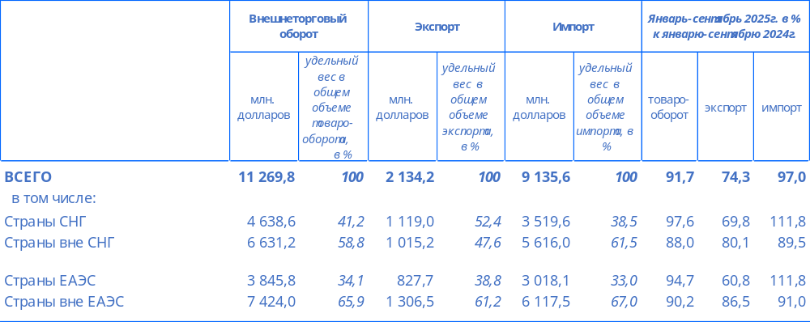
Основные показатели внешней и взаимной торговли
за январь-сентябрь 2025 года

Slide 3
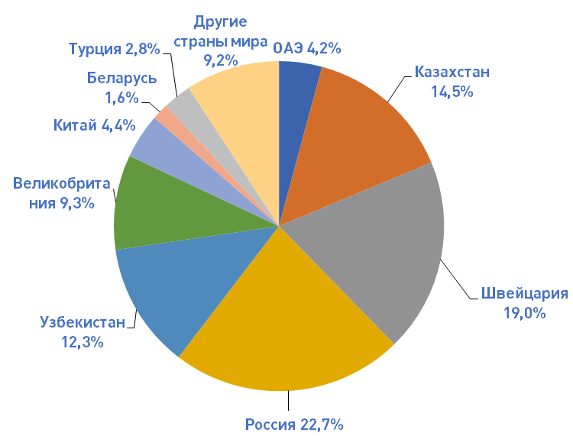
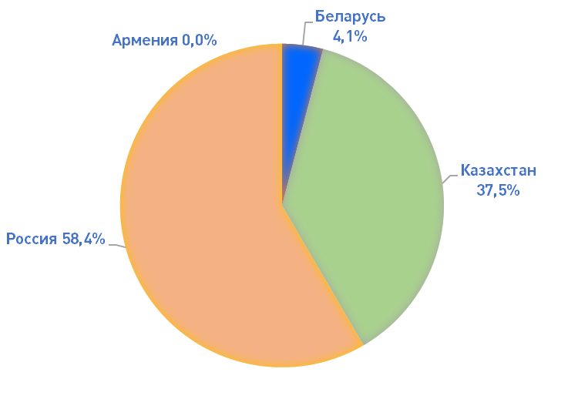
Основные страны–партнеры Кыргызской Республики
в экспорте
в январе-сентябре 2025 года
(удельный вес, в %)
Страны мира
ЕАЭС

Slide 4
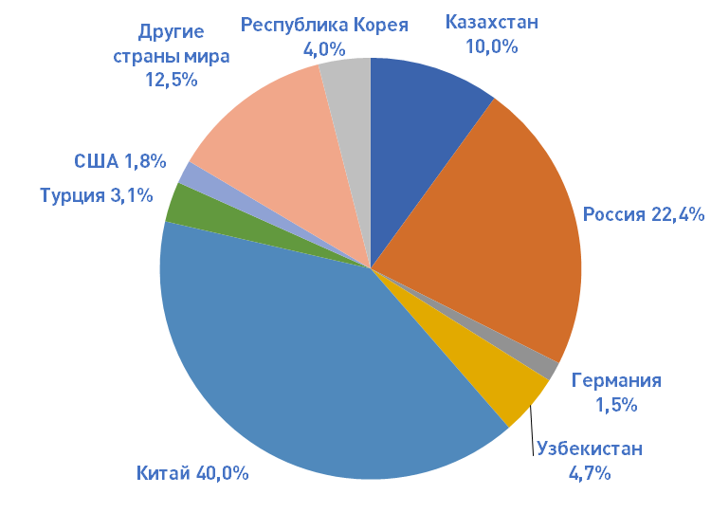
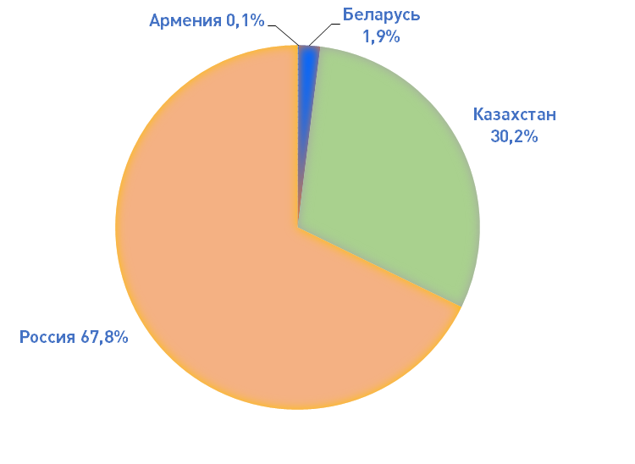
Основные страны–партнеры Кыргызской Республики
в импорте
в январе-сентябре 2025 года
(удельный вес, в %)
Страны мира
ЕАЭС

Slide 5
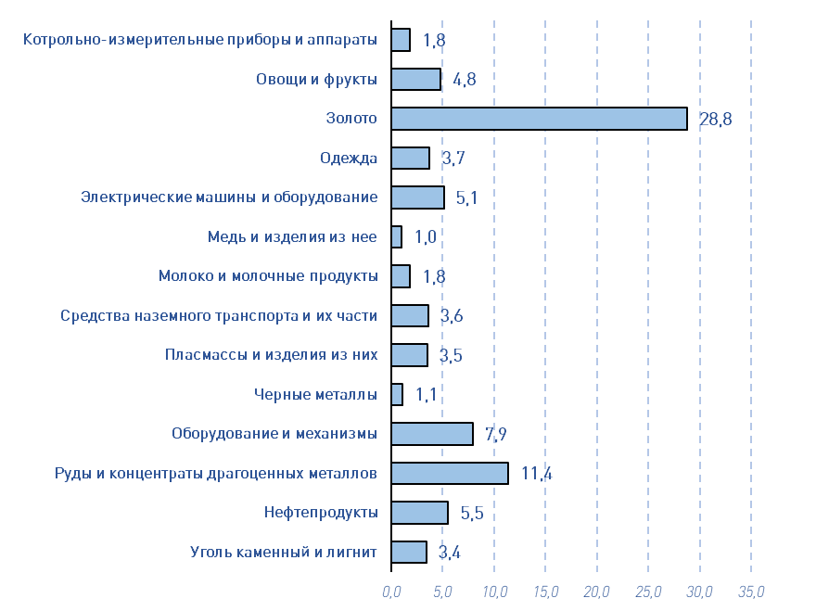
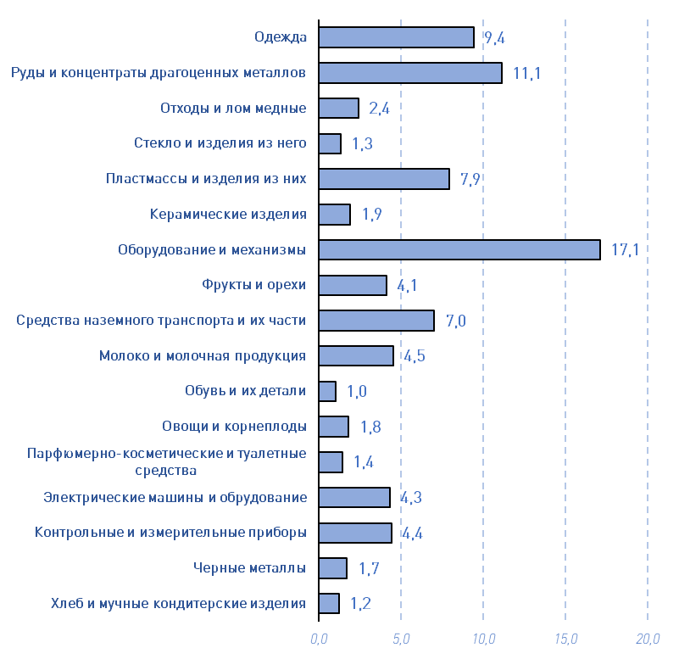
Экспорт основных товаров из Кыргызской Республики
в январе-сентябре 2025 года
(доля товарной группы в общем объеме экспорта, в %)
ВСЕГО
ЕАЭС

Slide 6
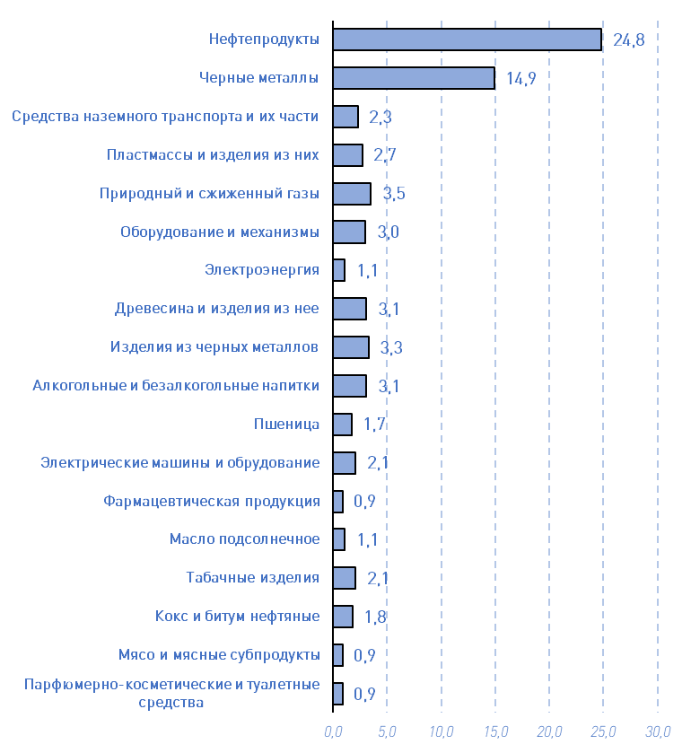
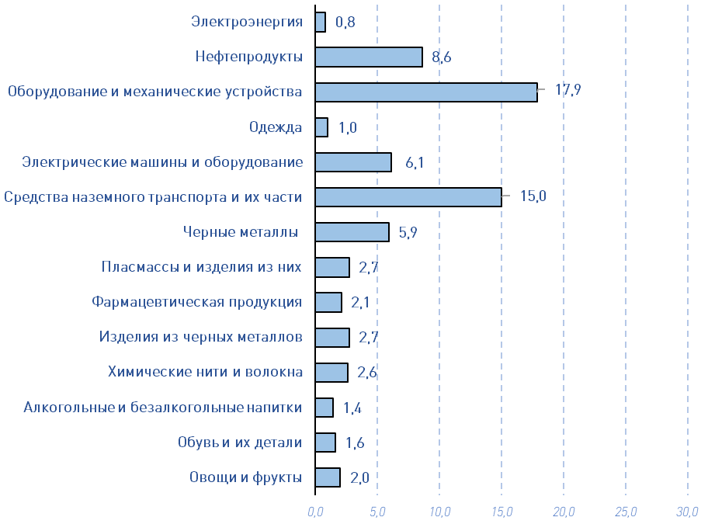
Импорт основных товаров в Кыргызскую Республику
в январе-сентябре 2025 года
(доля товарной группы в общем объеме импорта, в %)
ВСЕГО
ЕАЭС

Slide 7
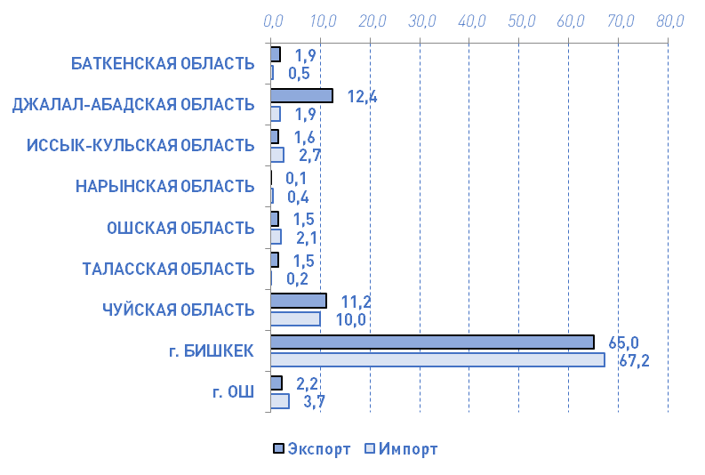
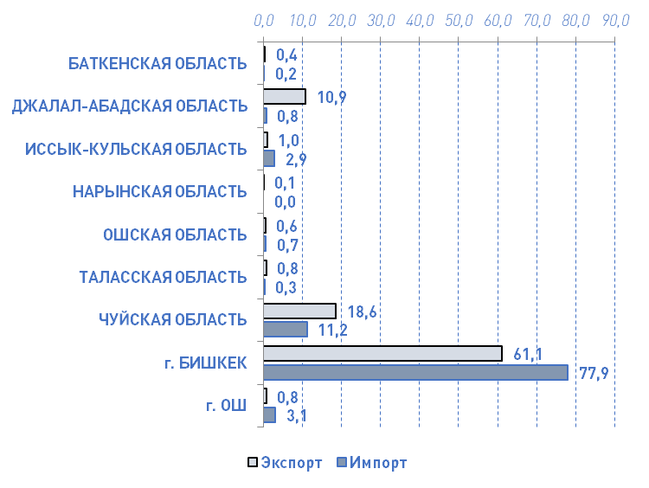
Объемы торговли по регионам Кыргызской Республики
в январе-сентябре 2025 года
ВСЕГО
ЕАЭС

Slide 8
ПУБЛИКАЦИИ
Раздел «Внешний сектор» в ежемесячном докладе «Социально-экономическое положение Кыргызской Республики»
Ежемесячная экспресс-информация «Экспортно-импортные операции Кыргызской Республики»
Ежемесячный бюллетень «Внешняя и взаимная торговля Кыргызской Республики товарами»
Ежемесячный бюллетень «Взаимная торговля Кыргызской Республики товарами с государствами – членами Евразийского экономического союза»
Ежегодная публикация «Внешняя и взаимная торговля Кыргызской Республики»
Официальный сайт Нацстаткома Кыргызской Республики: www.stat.gov.kg
Рубрика «СТАТИСТИКА» - «Внешняя торговля»

Slide 9




Спасибо за внимание!
@statistics.kg

